Slide 1
Рисование на фольге
Воспитатель
МБДОУ «Детский сад №2 «Калинка»
Замятина Е.И.

Slide 2
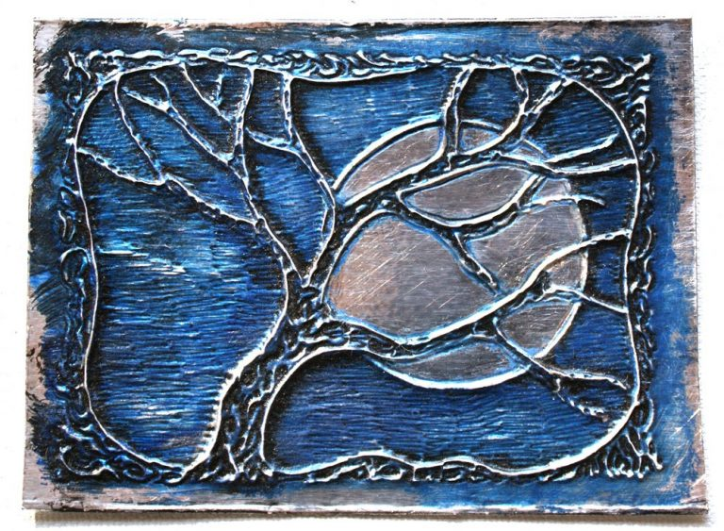
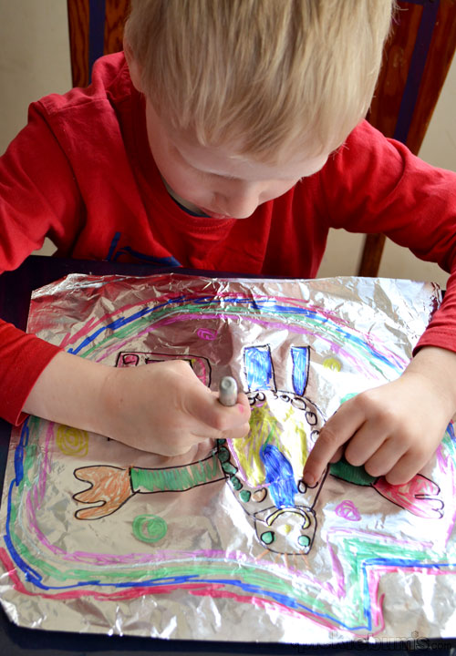
Рисование на фольге – это интересная нетрадиционная техника рисования или продавливания. Получаются оригинальные «металлические» панно, которые могут стать подарком для близких или украшением интерьера

Slide 3
Материалы
Картон
Карандаш
Густой клей или бечевка
Алюминиевая фольга
Ватный диск
Черный крем
Влажные салфетки или бумажные полотенца

Slide 4
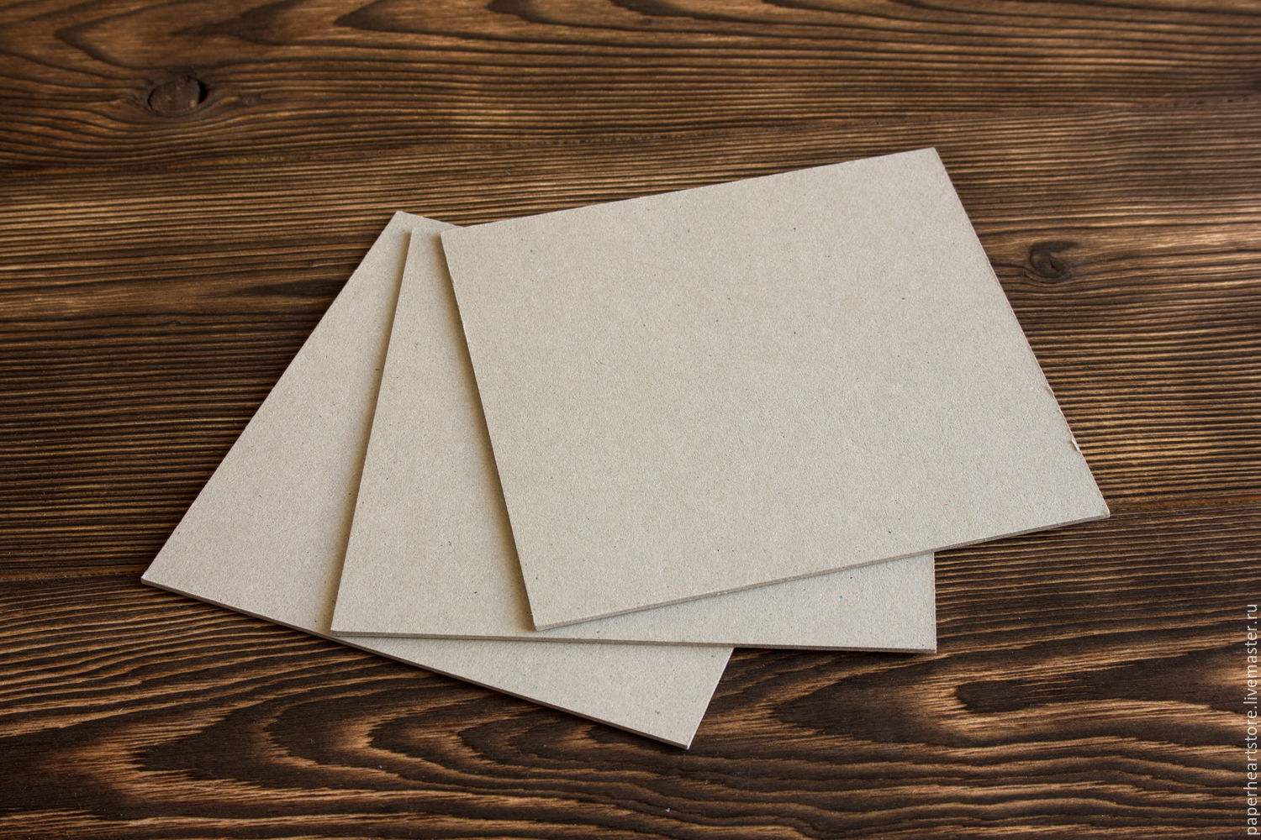
1. Выберите лист картона (не гофрированного)

Slide 5
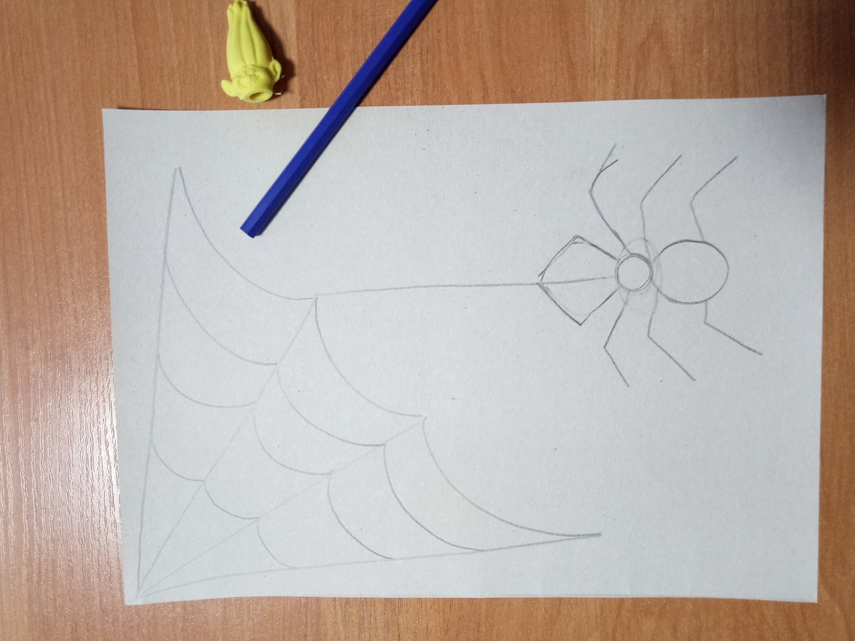
2. Карандашом сделайте набросок рисунка на картоне

Slide 6
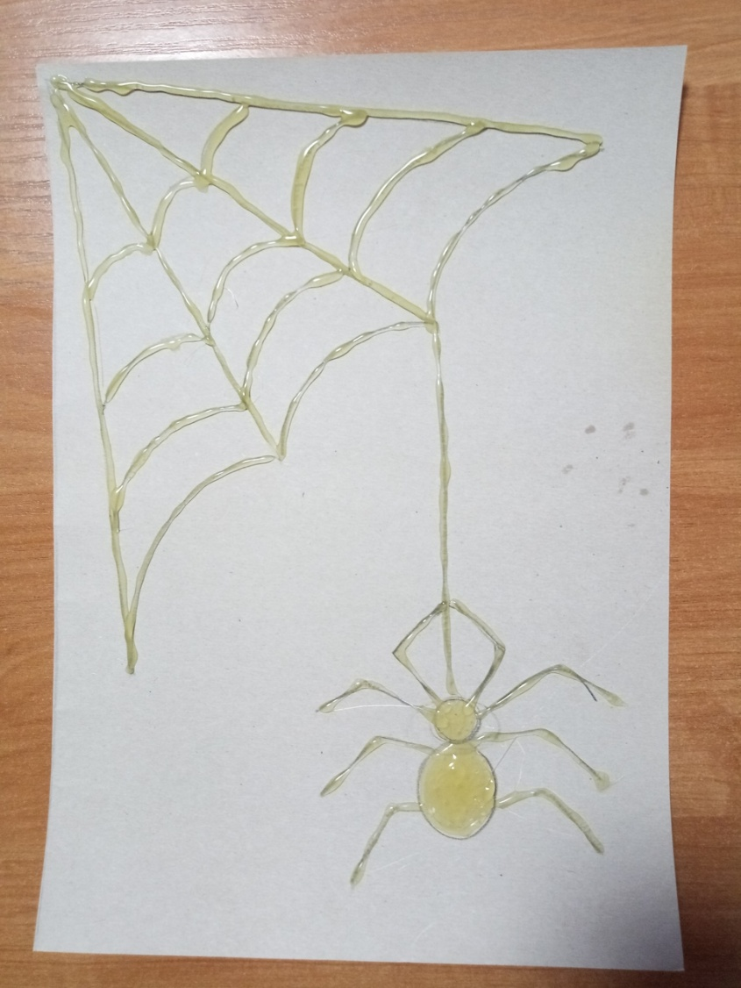
3. На карандашный рисунок аккуратно нанесите клей ПВА
Можно
вместо
клея пва на
контур рисунка
приклеить
бечевку

Slide 7
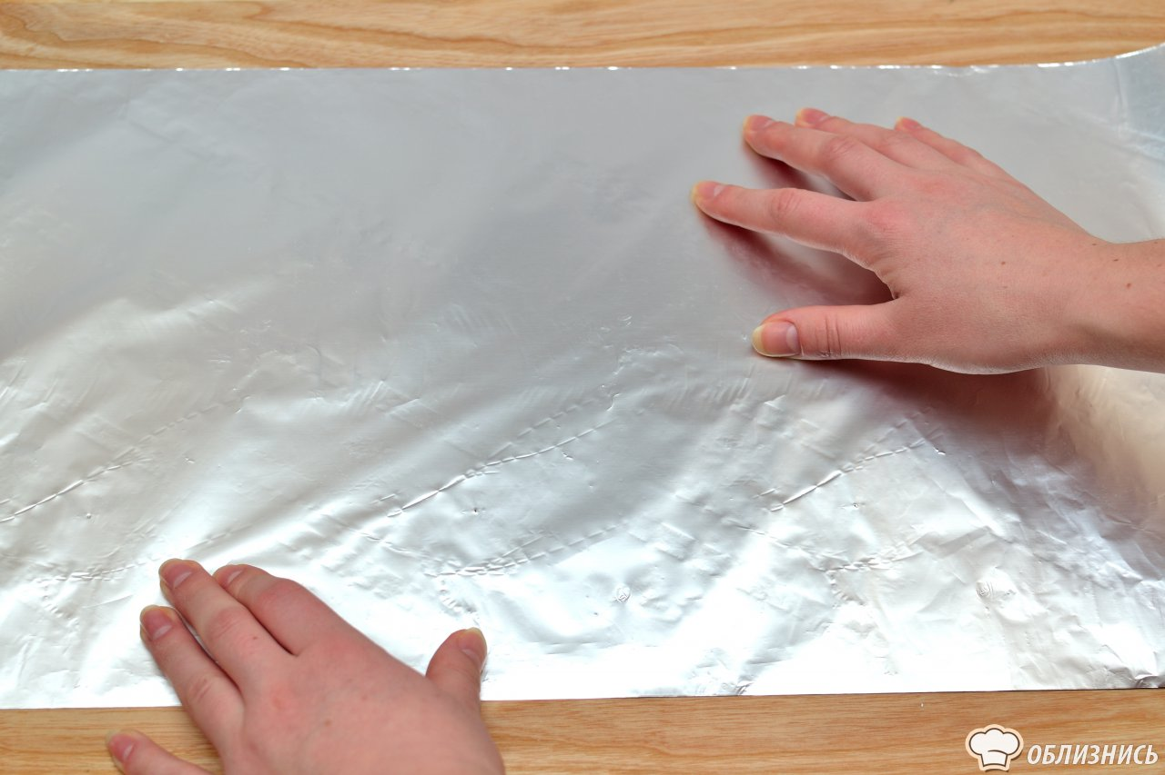
4. Вырежьте кусок фольги, немного больше листа картона

Slide 8
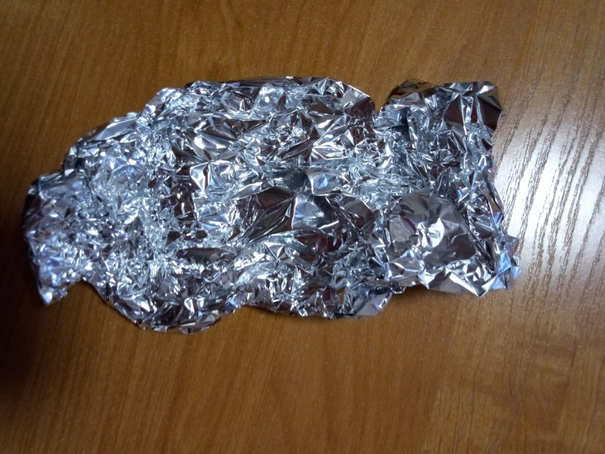
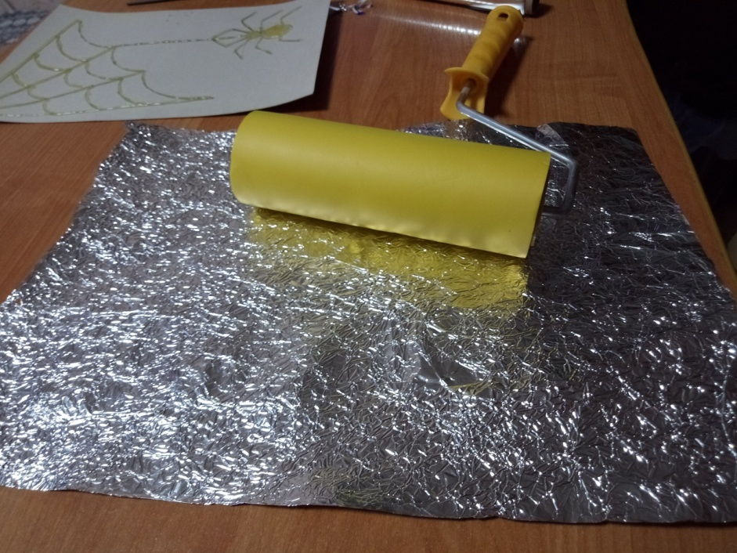
6. Лист фольги скомкайте, затем аккуратно, чтобы не порвать, распрямите и прогладьте валиком, чтобы сохранился эффект состаривания

Slide 9
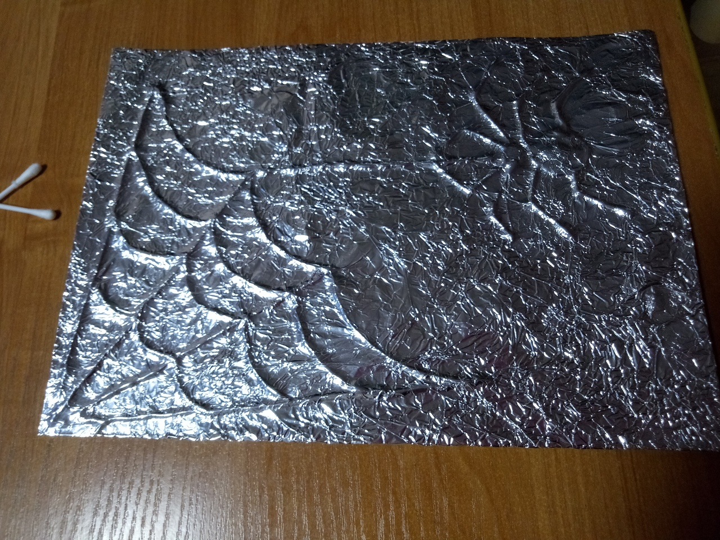
7. Лист фольги наложите на лист картона, края загните и закрепите с обратной стороны. Аккуратно нажимайте на фольгу вокруг контура рисунка, чтобы рисунок стал более заметным

Slide 10
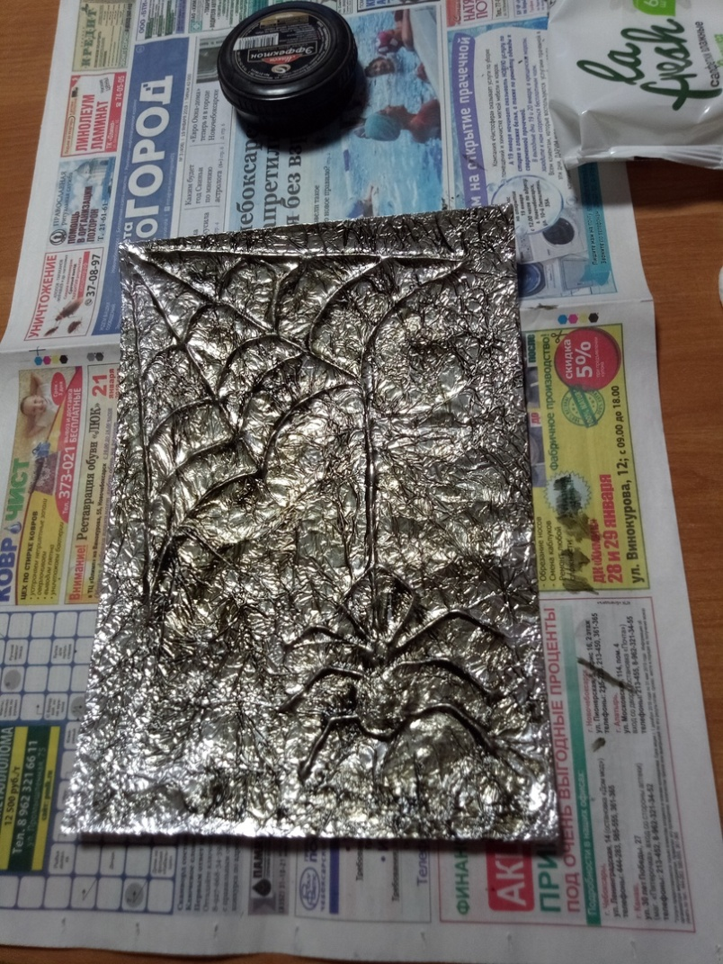
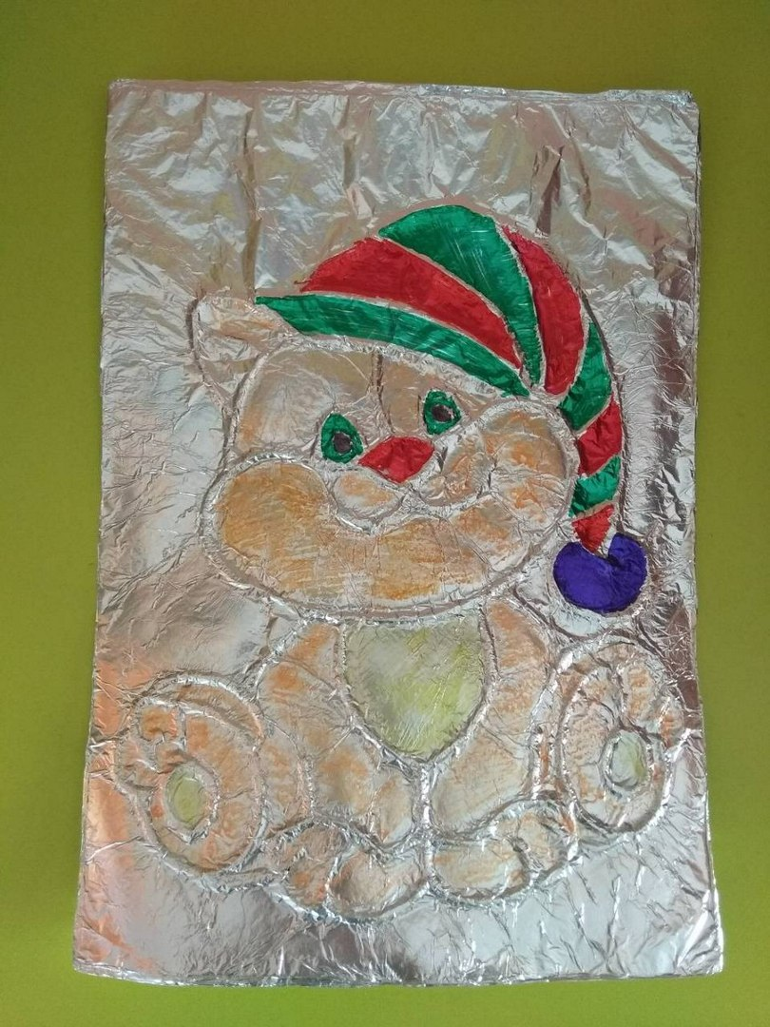
8. После завершения нанесите на фольгу черный крем, дайте ему подсохнуть и удалите излишки, чтобы сохранился эффект патины

Slide 11
Если хотите сделать работу в цвете, вместо нанесения черного крема работу можно раскрасить разноцветными фломастерами. Не сдерживайте свою фантазию! Успехов! Спасибо за внимание

